Slide 1
Extasys Code
Semana 4 — Cambio mínimo con Programación Dinámica
Mateo Barrios • Santiago Lugo • Juan Leon • Alejandro Peña

Slide 2
1. Problema y objetivo
Una tienda necesita calcular el cambio exacto usando la menor cantidad de monedas.
Denominaciones disponibles: 50, 100, 200, 500 y 1000.
Ejemplo: 1850 → 1000 + 500 + 200 + 100 + 50 = 5 monedas.
Si no existe combinación exacta, el sistema debe informarlo.
Extasys Code

Slide 3
2. Requerimientos e historias de usuario
Funcionales: ingresar y validar el cambio; calcular el mínimo; mostrar monedas y cantidad; informar cuando no hay solución.
No funcionales: correctitud, eficiencia O(n), usabilidad, robustez y mantenibilidad.
HU1: el cajero ingresa un valor válido.
HU2: el sistema calcula la cantidad mínima con Programación Dinámica.
HU3: muestra claramente el resultado.
HU4: avisa cuando no existe una solución exacta.
Extasys Code

Slide 4
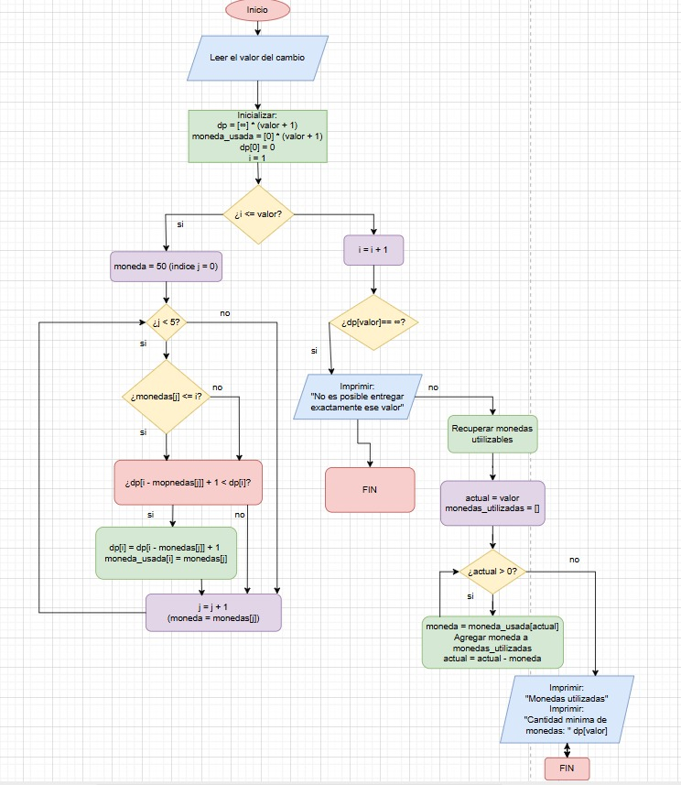
3. Diagrama de flujo
Del ingreso del valor hasta la respuesta
Extasys Code

Slide 5
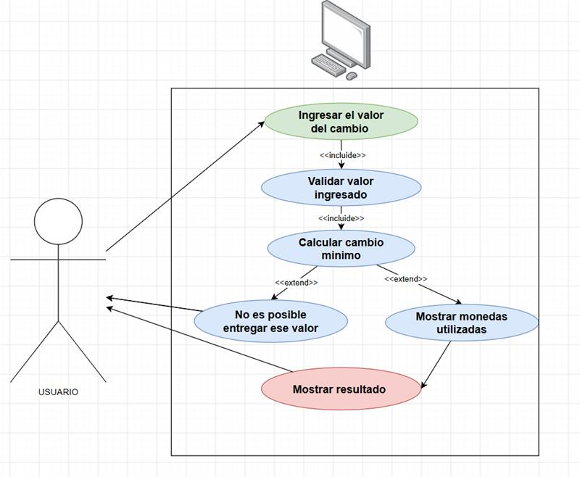
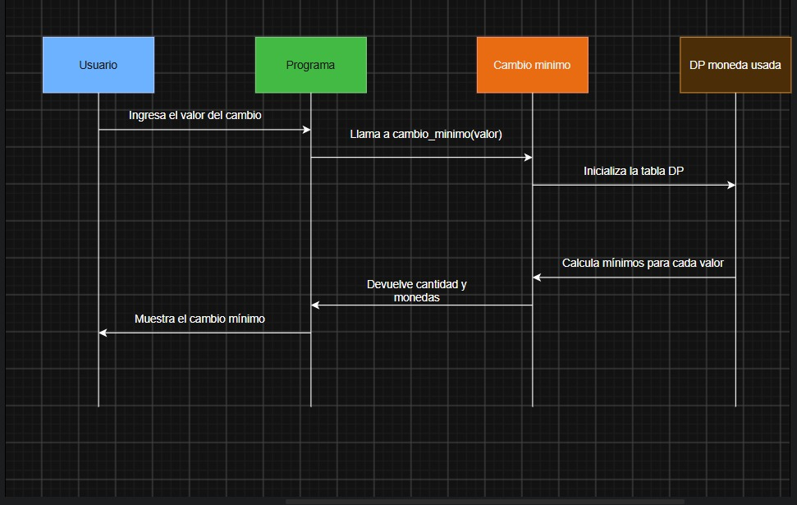
4. Diagramas de secuencia y casos de uso
Extasys Code

Slide 6
5. Implementación: Programación Dinámica
La tabla dp guarda el mínimo de monedas necesario para cada valor desde 0 hasta n.
En cada posición se prueban las 5 denominaciones.
moneda_usada permite reconstruir cuáles monedas forman la solución.
Si dp[n] queda infinito, no existe una combinación exacta.
El resultado devuelve la cantidad mínima y la lista de monedas.
monedas = [50, 100, 200, 500, 1000]
dp = [inf] * (valor + 1)
dp[0] = 0
for i in range(1, valor + 1):
for moneda in monedas:
if moneda <= i:
dp[i] = min(dp[i],
dp[i-moneda] + 1)
Extasys Code

Slide 7
6. Pruebas
Enunciado: 1850 → 1000 + 500 + 200 + 100 + 50 → 5 monedas.
50 → 1 moneda.
1250 → 1000 + 200 + 50 → 3 monedas.
123 → no existe solución exacta.
1000 → 1 moneda.
Las pruebas cubren soluciones directas, combinaciones y casos sin solución.
Extasys Code

Slide 8
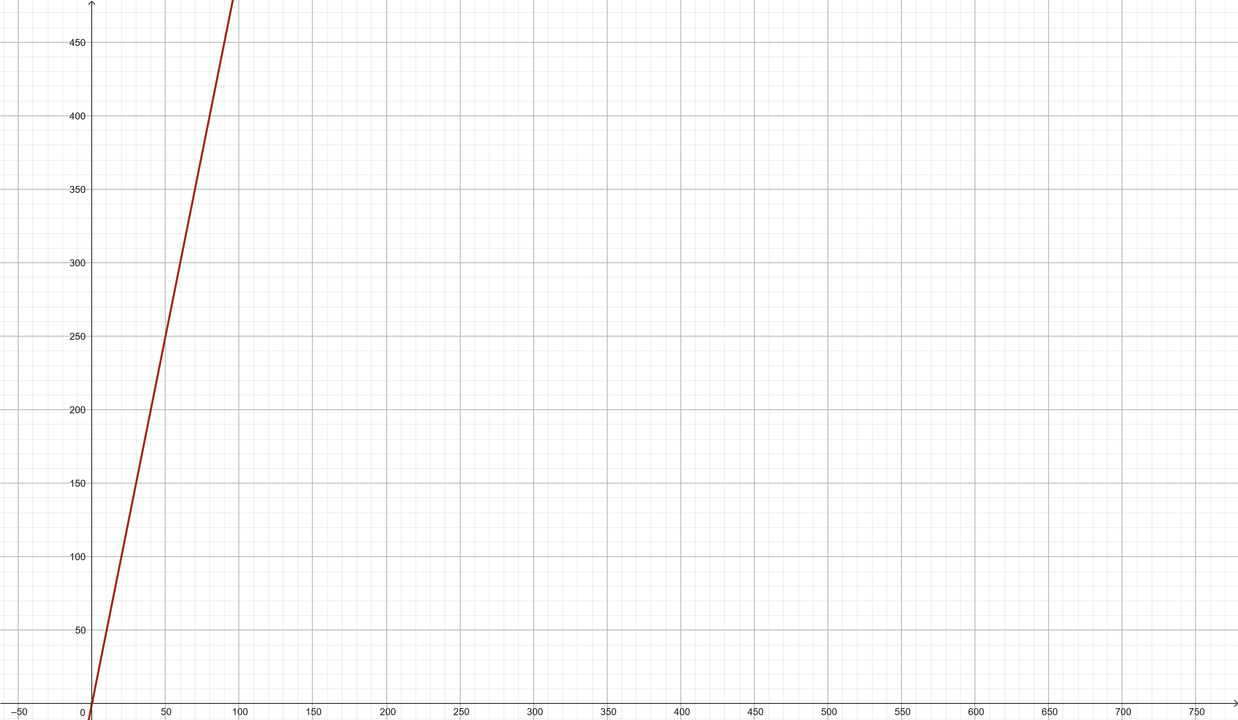
7. Complejidad
Para cada valor de 1 a n se revisan siempre 5 denominaciones.
T(n) = 5n; la reconstrucción agrega como máximo O(n).
Mejor caso: Θ(n).
Peor caso: Θ(n).
Complejidad espacial: O(n), por las tablas dp y moneda_usada.
Extasys Code

Slide 9
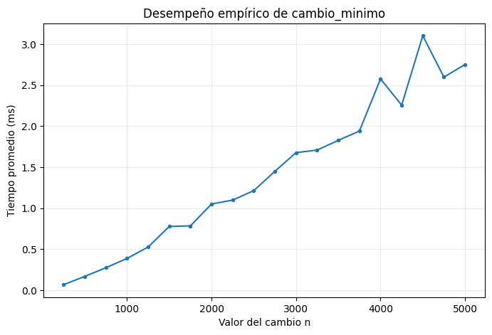
8. Desempeño empírico y conclusión
Se midieron entradas hasta 5000, usando varios tamaños y promediando 3 ejecuciones.
El crecimiento observado es aproximadamente lineal, compatible con O(n).
Conclusión: la solución encuentra una combinación óptima, reconstruye las monedas y maneja casos sin solución.
Programación Dinámica evita recalcular subproblemas y garantiza la solución óptima de forma general.
Extasys Code

